Slide 1
第16周实验课
文件组织

Slide 2
实验数据
实验数据按顺序文件组织
每一行为一个定长记录，长度记录在变量iLineSize
每一行共两个域：关键字域 和 值域，用制表符\t隔开
例如第一行：100000,100001 a
关键字域（字符串型）：100000,100001
值域（VALUE_TYPE型）：a
数据文件已经按照关键字域从小到大排好序了（字符串的字典序）

Slide 3
实验要求
禁止加载整个数据文件进入内存
我们会观测运行过程中占用的物理内存大小，如果代码中加载了所有数据入内存，那么物理内存会很大。
必须在Linux系统下运行

Slide 4
实验任务一
在file.h里头，要实现：VALUE_TYPE binaryQueryInSequential(const string& strQuery, ifstream& fin, int iDataSize)
在fin文件输入流里，二分查找关键字域strQuery，返回相应的值域。
iDataSize为共有多少行数据。
定位到第k行可用：
fin.seekg(偏移量, ios::beg)
其中偏移量=k*定长记录=k*iLineSize

Slide 5
实验任务二
在file.h里头，要实现Index类，用于索引顺序文件
其中包括两个必须实现的函数：
1. void buildIndex(string filename, int _iDataSize, int _iLayers)
用于构建索引（索引较小，可整个放入内存做随机访问）
filename是需要构建索引的顺序文件名
_iDataSize为共有多少行数据
_iLayers是使用多少级索引
2. VALUE_TYPE search(string strQuery, ifstream & fin)
利用索引进行查询，找到关键字域strQuery在文件位置范围，用数据文件输入流fin访问该范围来找到精确位置，返回其对应的值域

Slide 6
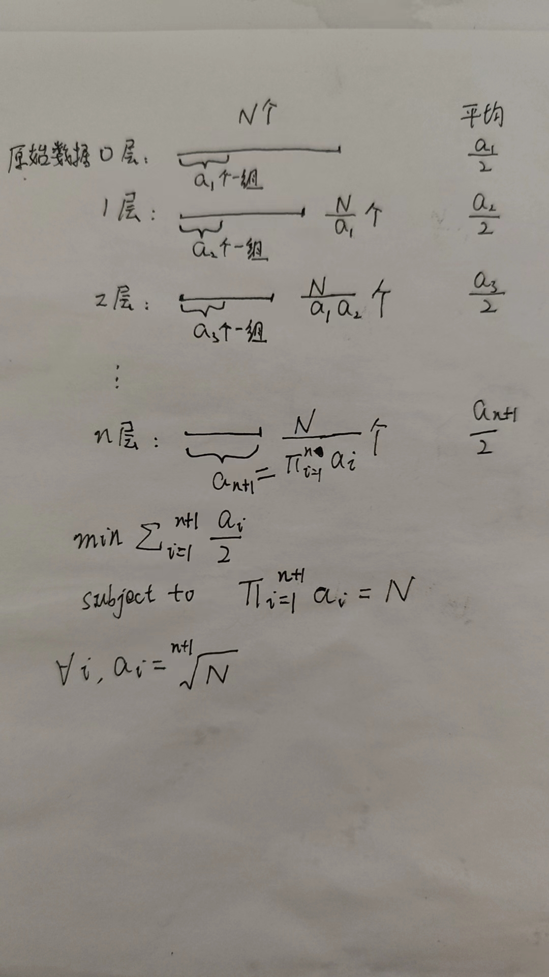
如何设置每个组元素的个数？

Slide 7
实验说明
数据集是自动生成的，包括顺序文件和查询文件
执行./run g即可生成所需数据
main.cpp里有一个参数NUM是控制数据集大小,NUM=1000时，将有近1百万条数据，数据文件大小约为16MB。NUM=10000时，将有近1亿条数据，数据文件大小约为1.6GB。
main.cpp里已经写好了各种测试代码：
./run g 为生成数据文件和查询文件
./run s 为 遍历查找顺序文件
./run b 为 二分查找顺序文件
./run i 为 使用索引查找顺序文件

Slide 8
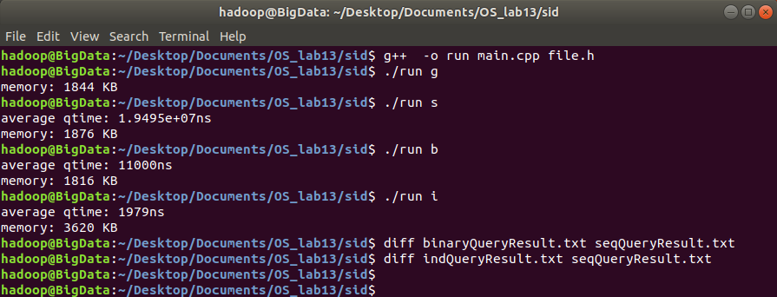
实验结果（NUM=1000）
没得到一份满意的代码实现，不着急用很大的NUM值
不同机器得到的结果会有不同
average qtime是所有查询的平均时间花费
memory是物理内存大小，使用索引会偏多些
diff 文件1 文件2是比较两文件内容，相同则无输出，说明不同方法结果一致

Slide 9
实验提交
您有4节实验课的时间完成本次任务
提交内容：
新建一个文件夹，重命名为 lab16_学号。
该文件夹下，包含文件：
一个空文件，命名为您的姓名
代码文件，file.h
运行截图两张（请务必用实验室虚拟机Ubuntu运行，并用diff比较得到的结果文件。一张设置NUM=1000,跑三个测试sbi，另一张设置NUM=10000,跑两个测试bi）
将该文件夹压缩为 lab16_学号.zip 上交。

Slide 10
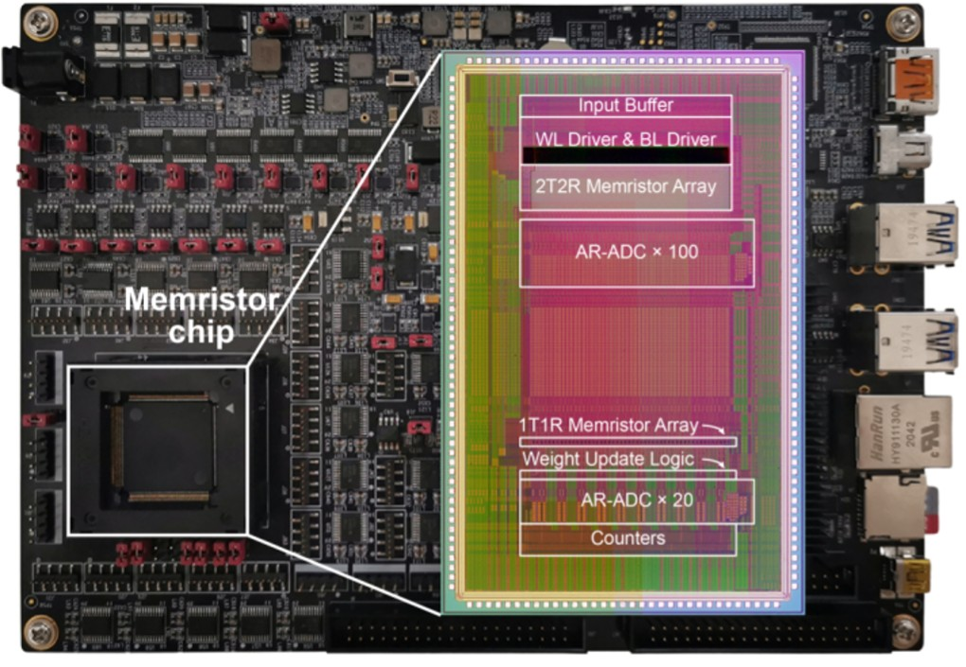
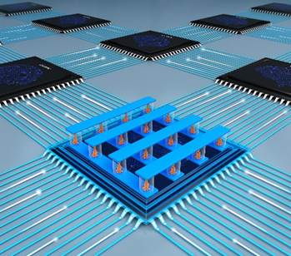

其它
数据从文件（外存）搬到内存，再从内存搬到CPU参与计算，消耗巨大。
存算一体架构打破了存算分离的壁垒，清华大学团队研制出全球首款全系统集成、支持高效片上学习（机器学习能在硬件端直接完成）的忆阻器存算一体芯片。
国际上当前在该领域的研究仍停留在忆阻器阵列层面的学习功能演示。清华大学这一突破已经走在了全球前列，展示了存算一体技术突破传统计算架构的能效潜力和算力潜力。
忆阻器存算一体学习芯片及测试系统（来源：清华大学官方）

Slide 11

其它
又经历了一学期的锤炼，应该又双叒叕变强了，要对自己有信心
精通C/C++、
多线程编程、
互斥并发控制、
内存管理、
置换算法、
处理器调度、
外存算法...
I know I`m changing, into something big better than before.

